Slide 1

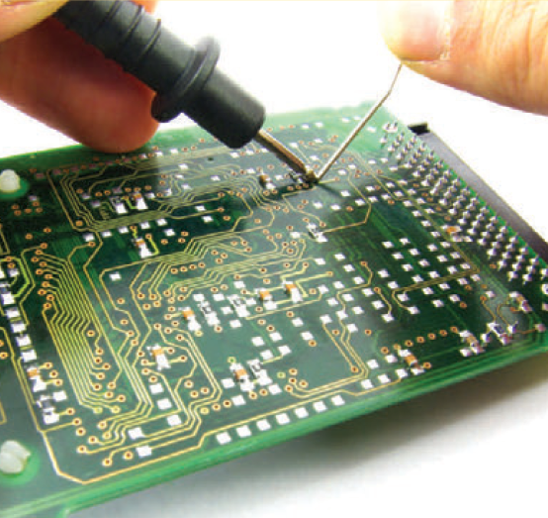
Φυσική για Μηχανικούς
Ηλεκτρικά Κυκλώματα Συνεχούς Ρεύματος
Εικόνα: Επισκευή μιας πλακέτας κυκλωμάτων ενός υπολογιστή. Χρησιμοποιούμε καθημερινά αντικείμενα που περιέχουν ηλεκτρικά κυκλώματα, συμπεριλαμβανομένων και κάποιων με πολύ μικρότερες πλακέτες από την εικονιζόμενη. Μεταξύ αυτών, έχουμε τα φορητά βιντεοπαιχνίδια, τα κινητά τηλέφωνα, και τις ψηφιακές φωτογραφικές μηχανές. Σε αυτό το κεφάλαιο, μελετάμε απλά ηλεκτρικά κυκλώματα και μαθαίνουμε πώς να τα αναλύουμε.

Slide 2
Φυσική για Μηχανικούς
Ηλεκτρικά Κυκλώματα Συνεχούς Ρεύματος
Εικόνα: Επισκευή μιας πλακέτας κυκλωμάτων ενός υπολογιστή. Χρησιμοποιούμε καθημερινά αντικείμενα που περιέχουν ηλεκτρικά κυκλώματα, συμπεριλαμβανομένων και κάποιων με πολύ μικρότερες πλακέτες από την εικονιζόμενη. Μεταξύ αυτών, έχουμε τα φορητά βιντεοπαιχνίδια, τα κινητά τηλέφωνα, και τις ψηφιακές φωτογραφικές μηχανές. Σε αυτό το κεφάλαιο, μελετάμε απλά ηλεκτρικά κυκλώματα και μαθαίνουμε πώς να τα αναλύουμε.

Slide 3
Ηλεκτρικά Κυκλώματα
Εισαγωγή
Τα κυκλώματα που θα δούμε περιέχουν τους δομικούς λίθους που συζητήσαμε ως τώρα
  Αντιστάσεις, πυκνωτές, και πηγές διαφοράς δυναμικού (μπαταρίες)
Στην προσπάθεια ανάλυσής τους θα μάθουμε για τους Κανόνες του Kirchhoff
  Προέρχονται από την αρχή διατήρησης της ενέργειας και την αρχή διατήρησης του φορτίου
Το ρεύμα που θα διαρρέει τα κυκλώματά μας θα είναι (αρχικά) σταθερό σε κατεύθυνση αλλά όχι πάντα και σε μέτρο και σε μέτρο
Ξεκινώντας, ας θυμηθούμε πρώτα με λίγο περισσότερη λεπτομέρεια τον «πάροχο της ενέργειας», την μπαταρία

Slide 4
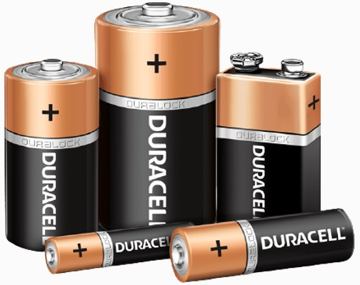
Ηλεκτρικά Κυκλώματα
Μπαταρία
Η βασική πηγή διαφοράς δυναμικού
Πόλοι μπαταρίας:
  Θετικός (+): υψηλού δυναμικού
  Αρνητικός (-): χαμηλότερου δυναμικού
Όταν συνδέεται σε κύκλωμα, οι ηλεκτροχημικές διεργασίες που συμβαίνουν μέσα της επιτρέπουν να παράγει έργο επάνω σε φορτία…
  …δημιουργώντας συσσώρευση αντίθετων φορτίων στους δυο πόλους της (αρνητικών στον αρνητικό πόλο) → ηλεκτρικό πεδίο
  Το ηλεκτρικό πεδίο αναγκάζει τα ελεύθερα ηλεκτρόνια των καλωδίων να κινηθούν από τον αρνητικό πόλο στο θετικό πόλο
    Θυμηθείτε: το συμβατικό ρεύμα έχει φορά αντίθετη των ηλεκτρονίων
Η μπαταρία «αδειάζει» στην προσπάθειά της να συνεχίσει να «πολώνει» τα φορτία εντός της

Slide 5
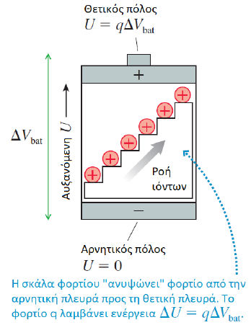
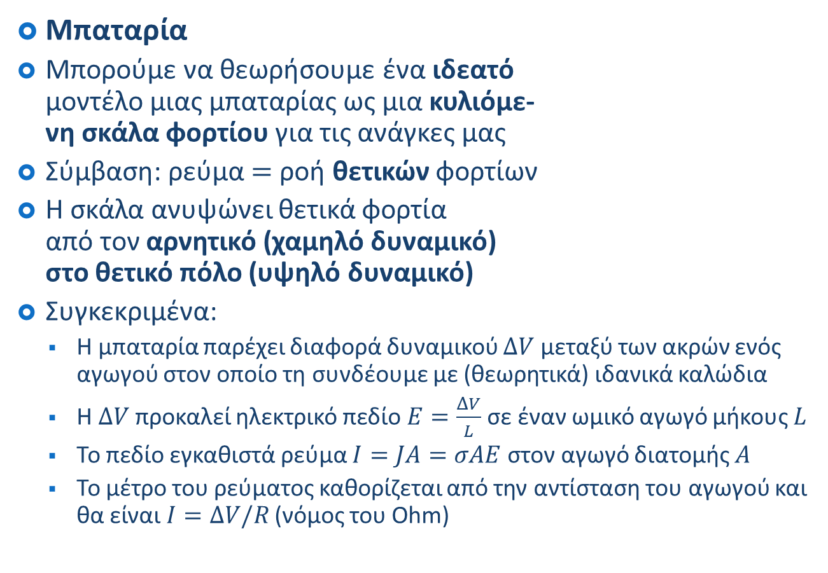
Ηλεκτρικά Κυκλώματα
Μπαταρία
Μπορούμε να θεωρήσουμε ένα ιδεατό
μοντέλο μιας μπαταρίας ως μια κυλιόμε-
νη σκάλα φορτίου για τις ανάγκες μας
Σύμβαση: ρεύμα $=$ ροή θετικών φορτίων
Η σκάλα ανυψώνει θετικά φορτία
από τον αρνητικό (χαμηλό δυναμικό)
στο θετικό πόλο (υψηλό δυναμικό)
Συγκεκριμένα:
  Η μπαταρία παρέχει διαφορά δυναμικού $ΔV$ μεταξύ των ακρών ενός αγωγού στον οποίο τη συνδέουμε με (θεωρητικά) ιδανικά καλώδια
  Η $ΔV$ προκαλεί ηλεκτρικό πεδίο $E=\frac{ΔV}{L}$ σε έναν ωμικό αγωγό μήκους $L$
  Το πεδίο εγκαθιστά ρεύμα $I=JA=σAE$ στον αγωγό διατομής $A$
  Το μέτρο του ρεύματος καθορίζεται από την αντίσταση του αγωγού και θα είναι $I=ΔV/R_{ }$(νόμος του Ohm)

Slide 6
Ηλεκτρικά Κυκλώματα
Μπαταρία
Σε ό,τι ακολουθήσει θα υποθέσουμε ότι:
  Τα καλώδια ενός κυκλώματος δεν έχουν αντίσταση (ιδανικά) και άρα η διαφορά δυναμικού κατά μήκος τους είναι μηδέν
  Ο θετικός πόλος της μπαταρίας είναι υψηλότερου δυναμικού από τον αρνητικό
  Το (συμβατικό) ηλεκτρικό ρεύμα εντός μπαταρίας κινείται από τον αρνητικό πόλο προς το θετικό πόλο της μπαταρίας

Slide 7
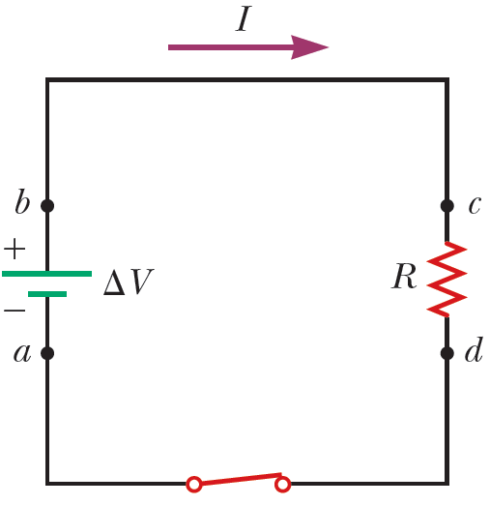
Ηλεκτρικά Κυκλώματα
Ηλεκτρική Ισχύς
Ας μελετήσουμε μια απλή ενεργειακή θεώρηση ενός ηλεκτρικού κυκλώματος
Σε τυπικά ηλεκτρικά κυκλώματα, ενέργεια μεταφέρεται από μια πηγή όπως η μπαταρία, σε μια λάμπα ή μια συσκευή
Ας βρούμε μια έκφραση που θα μας
δίνει το ρυθμό μεταφοράς αυτής της
ενέργειας!
Ας θεωρήσουμε το διπλανό κύκλωμα
όπου ενέργεια μεταφέρεται σε έναν
αντιστάτη

Slide 8
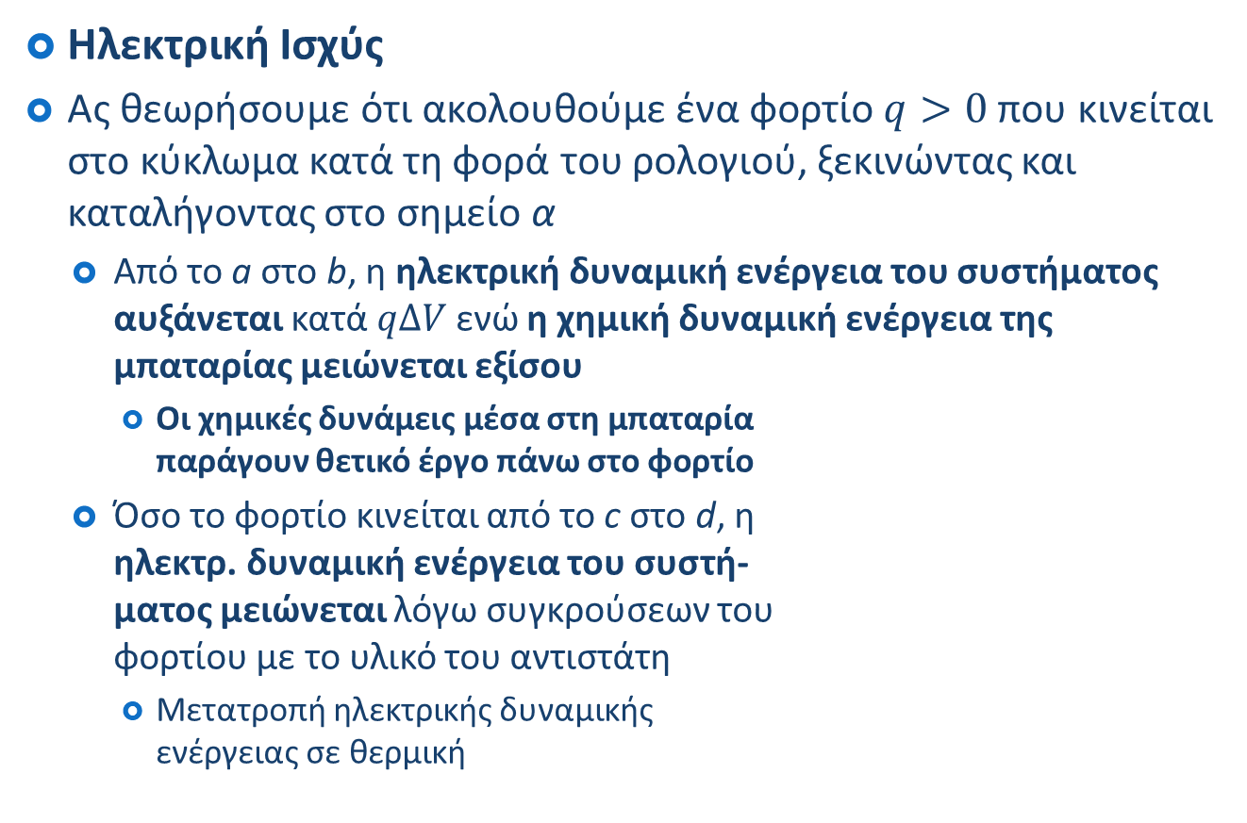
Ηλεκτρικά Κυκλώματα
Ηλεκτρική Ισχύς
Ας θεωρήσουμε ότι ακολουθούμε ένα φορτίο $q>0$ που κινείται στο κύκλωμα κατά τη φορά του ρολογιού, ξεκινώντας και καταλήγοντας στο σημείο α
  Από το a στο b, η ηλεκτρική δυναμική ενέργεια του συστήματος αυξάνεται κατά $qΔV$ ενώ η χημική δυναμική ενέργεια της μπαταρίας μειώνεται εξίσου
    Οι χημικές δυνάμεις μέσα στη μπαταρία
    παράγουν θετικό έργο πάνω στο φορτίο
  Όσο το φορτίο κινείται από το c στο d, η
  ηλεκτρ. δυναμική ενέργεια του συστή-
  ματος μειώνεται λόγω συγκρούσεων του
  φορτίου με το υλικό του αντιστάτη
    Μετατροπή ηλεκτρικής δυναμικής
    ενέργειας σε θερμική

Slide 9
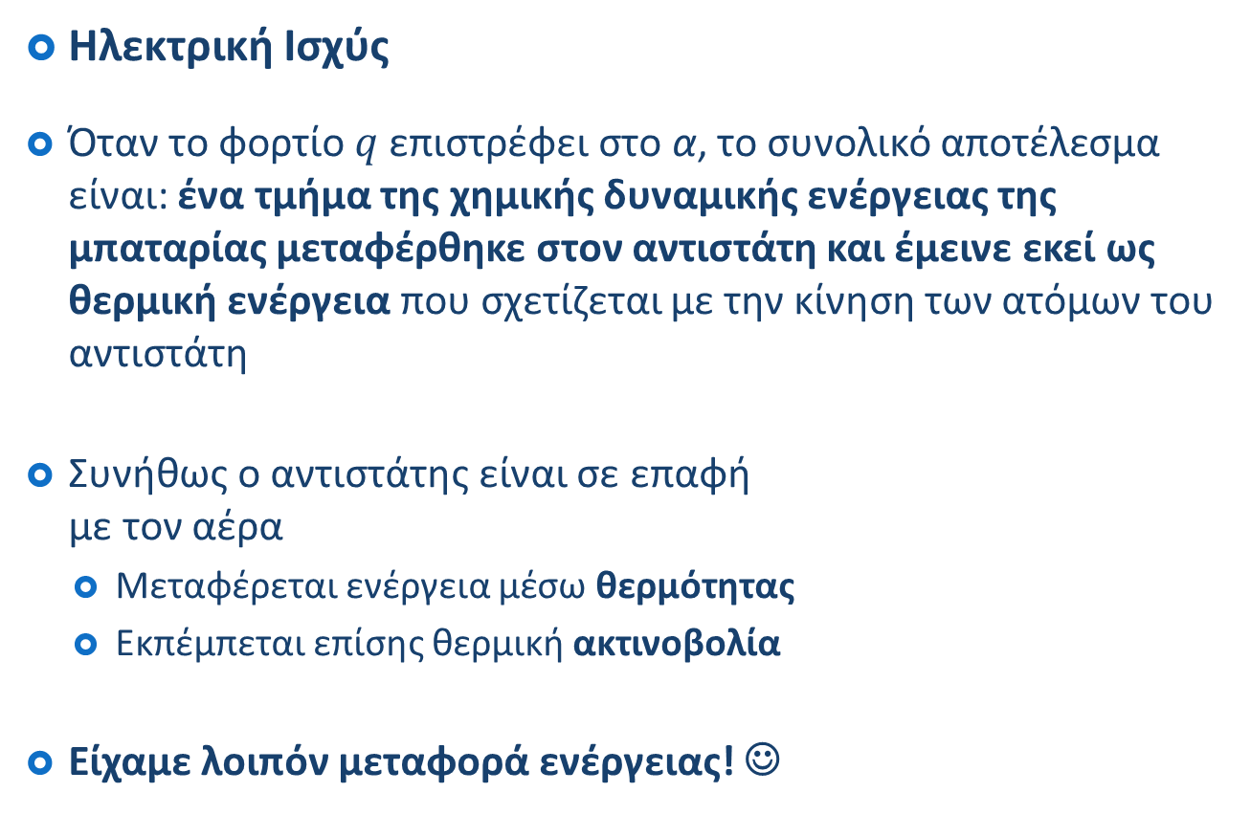
Ηλεκτρικά Κυκλώματα
Ηλεκτρική Ισχύς
Όταν το φορτίο $q$επιστρέφει στο α, το συνολικό αποτέλεσμα είναι: ένα τμήμα της χημικής δυναμικής ενέργειας της μπαταρίας μεταφέρθηκε στον αντιστάτη και έμεινε εκεί ως θερμική ενέργεια που σχετίζεται με την κίνηση των ατόμων του αντιστάτη
Συνήθως ο αντιστάτης είναι σε επαφή
με τον αέρα
  Μεταφέρεται ενέργεια μέσω θερμότητας
  Εκπέμπεται επίσης θερμική ακτινοβολία
Είχαμε λοιπόν μεταφορά ενέργειας! ☺

Slide 10
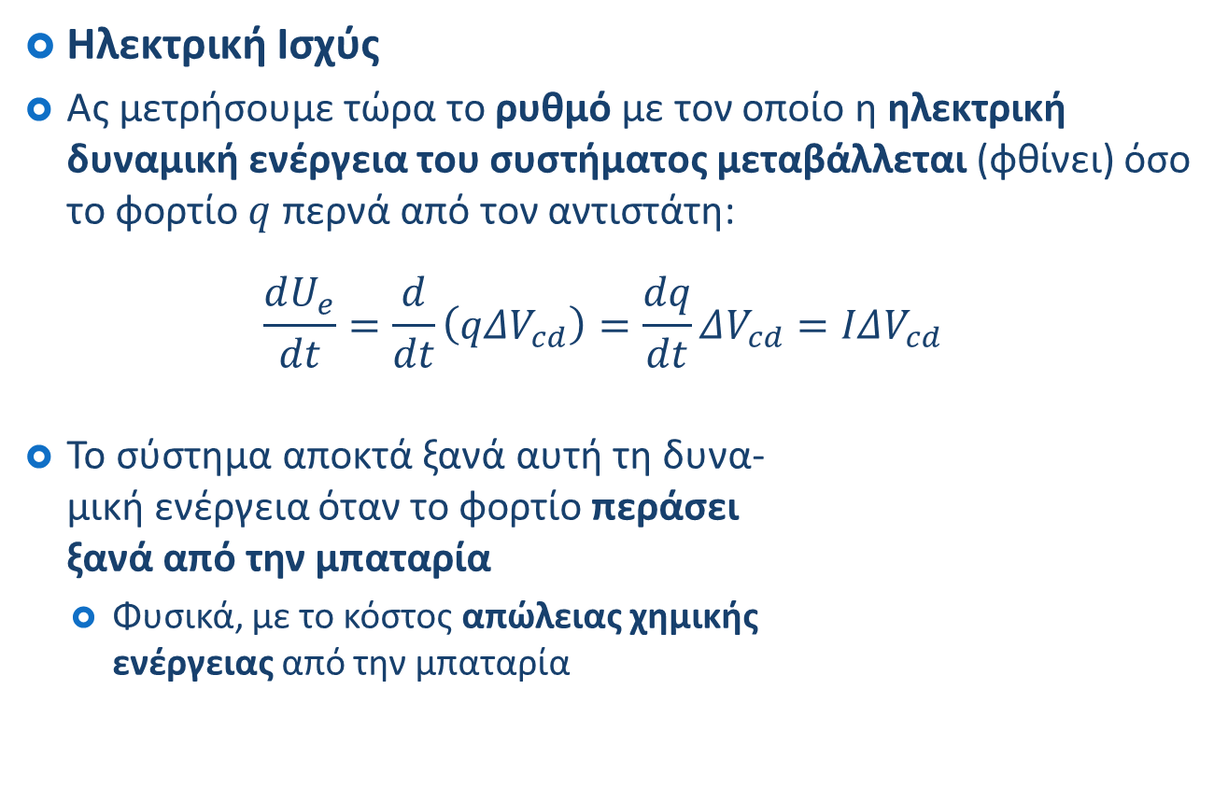
Ηλεκτρικά Κυκλώματα
Ηλεκτρική Ισχύς
Ας μετρήσουμε τώρα το ρυθμό με τον οποίο η ηλεκτρική δυναμική ενέργεια του συστήματος μεταβάλλεται (φθίνει) όσο το φορτίο $q$ περνά από τον αντιστάτη:
$$\frac{dU_{e}}{dt}=\frac{d}{dt}\left(qΔV_{cd}\right)=\frac{dq}{dt}ΔV_{cd}=IΔV_{cd}$$
Το σύστημα αποκτά ξανά αυτή τη δυνα-
μική ενέργεια όταν το φορτίο περάσει
ξανά από την μπαταρία
  Φυσικά, με το κόστος απώλειας χημικής
  ενέργειας από την μπαταρία

Slide 11
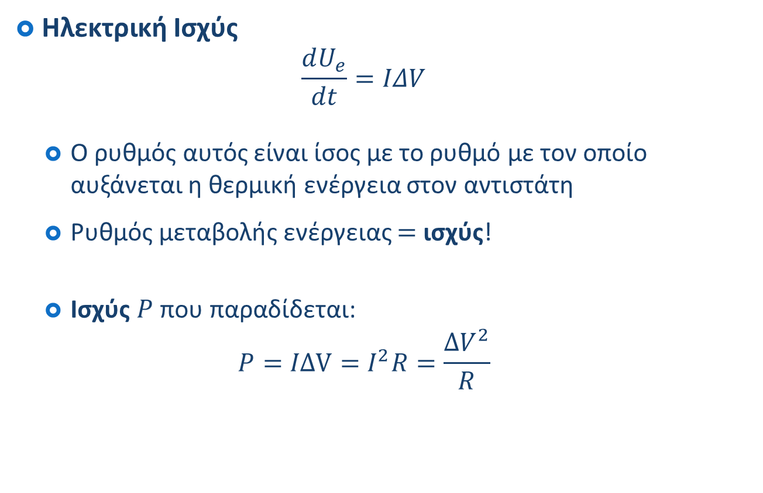
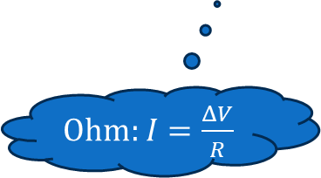

Ηλεκτρικά Κυκλώματα
Ηλεκτρική Ισχύς
  $$\frac{dU_{e}}{dt}=IΔV$$
  Ο ρυθμός αυτός είναι ίσος με το ρυθμό με τον οποίο αυξάνεται η θερμική ενέργεια στον αντιστάτη
  Ρυθμός μεταβολής ενέργειας $=$ ισχύς!
  Ισχύς $P$ που παραδίδεται:
  $$P=IΔV=I^{2}R=\frac{ΔV^{2}}{R}$$
Ohm:$ΔV=IR$
Ohm: $I=\frac{ΔV}{R}$

Slide 12
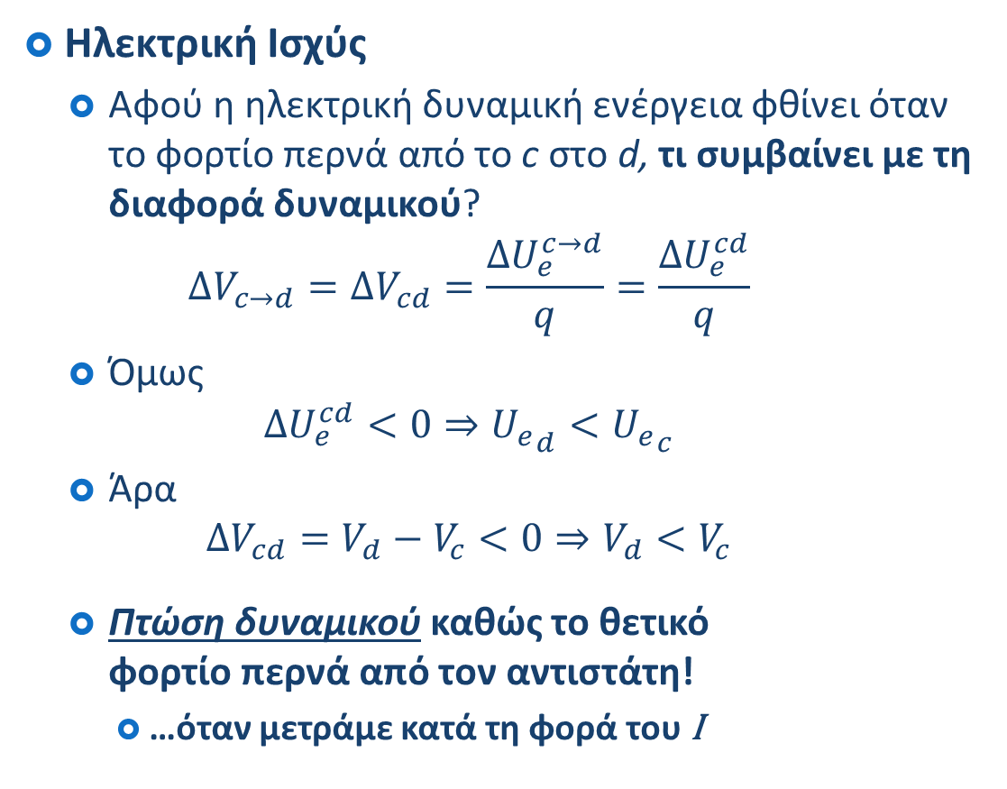
Ηλεκτρικά Κυκλώματα
Ηλεκτρική Ισχύς
  Αφού η ηλεκτρική δυναμική ενέργεια φθίνει όταν το φορτίο περνά από το c στο d, τι συμβαίνει με τη διαφορά δυναμικού?
  $$ΔV_{c→d}=ΔV_{cd}=\frac{ΔU_{e}^{c→d}}{q}=\frac{ΔU_{e}^{cd}}{q}$$
  Όμως
  $$ΔU_{e}^{cd}<0⇒{U_{e}}_{d}<{U_{e}}_{c}$$
  Άρα
  $$ΔV_{cd}=V_{d}−V_{c}<0⇒V_{d}<V_{c}$$
  Πτώση δυναμικού καθώς το θετικό
  φορτίο περνά από τον αντιστάτη!
    …όταν μετράμε κατά τη φορά του Ι

Slide 13
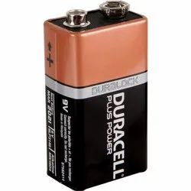
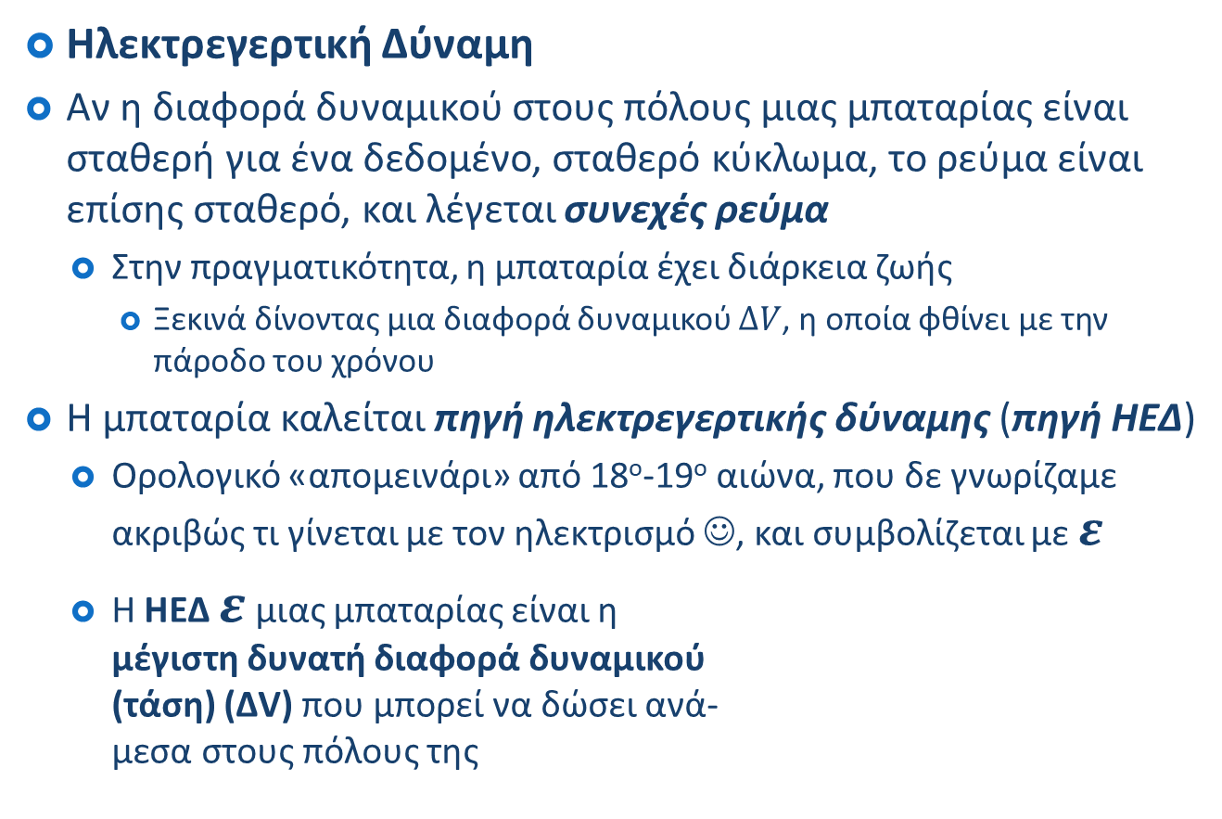
Ηλεκτρικά Κυκλώματα
Ηλεκτρεγερτική Δύναμη
Αν η διαφορά δυναμικού στους πόλους μιας μπαταρίας είναι σταθερή για ένα δεδομένο, σταθερό κύκλωμα, το ρεύμα είναι επίσης σταθερό, και λέγεται συνεχές ρεύμα
  Στην πραγματικότητα, η μπαταρία έχει διάρκεια ζωής
    Ξεκινά δίνοντας μια διαφορά δυναμικού $ΔV$, η οποία φθίνει με την πάροδο του χρόνου
Η μπαταρία καλείται πηγή ηλεκτρεγερτικής δύναμης (πηγή ΗΕΔ)
  Ορολογικό «απομεινάρι» από 18^{ο}-19^{ο} αιώνα, που δε γνωρίζαμε ακριβώς τι γίνεται με τον ηλεκτρισμό ☺, και συμβολίζεται με $ε$
  Η ΗΕΔ $ε$ μιας μπαταρίας είναι η
  μέγιστη δυνατή διαφορά δυναμικού
  (τάση) (ΔV) που μπορεί να δώσει ανά-
  μεσα στους πόλους της

Slide 14
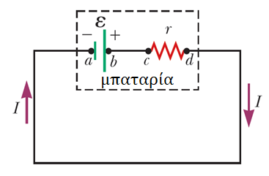
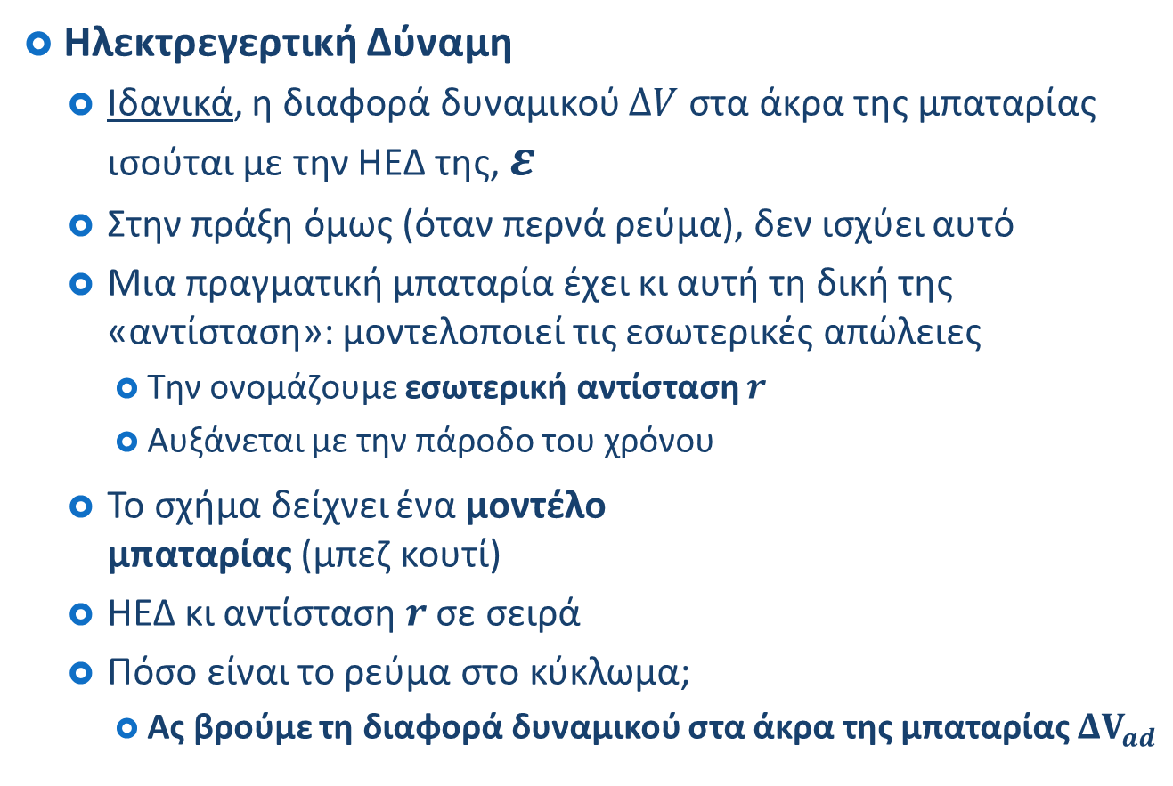
Ηλεκτρικά Κυκλώματα
Ηλεκτρεγερτική Δύναμη
  Ιδανικά, η διαφορά δυναμικού $ΔV$ στα άκρα της μπαταρίας ισούται με την ΗΕΔ της, $ε$
  Στην πράξη όμως (όταν περνά ρεύμα), δεν ισχύει αυτό
  Μια πραγματική μπαταρία έχει κι αυτή τη δική της «αντίσταση»: μοντελοποιεί τις εσωτερικές απώλειες
    Την ονομάζουμε εσωτερική αντίσταση $r$
    Αυξάνεται με την πάροδο του χρόνου
  Το σχήμα δείχνει ένα μοντέλο
  μπαταρίας (μπεζ κουτί)
  ΗΕΔ κι αντίσταση $r$ σε σειρά
  Πόσο είναι το ρεύμα στο κύκλωμα;
    Ας βρούμε τη διαφορά δυναμικού στα άκρα της μπαταρίας $ΔV_{ad}$
$$−$$
$$+$$

Slide 15

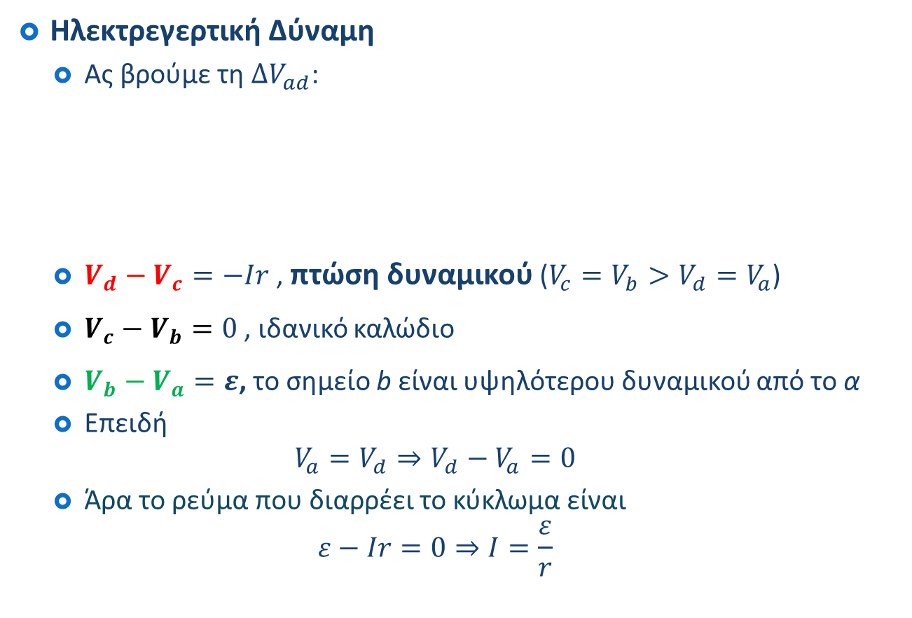

Ηλεκτρικά Κυκλώματα
Ηλεκτρεγερτική Δύναμη
  Ας βρούμε τη $ΔV_{ad}$:
  $V_{d}−V_{c}=−Ir$ , πτώση δυναμικού ($V_{c}=V_{b}>V_{d}=V_{a}$)
  $V_{c}−V_{b}=0$ , ιδανικό καλώδιο
  $V_{b}−V_{a}=ε$, το σημείο b είναι υψηλότερου δυναμικού από το α
  Επειδή
  $$V_{a}=V_{d}⇒V_{d}−V_{a}=0$$
  Άρα το ρεύμα που διαρρέει το κύκλωμα είναι
  $$ε−Ir=0⇒I=\frac{ε}{r}$$
$$ΔV_{ad}=ΔV_{ab}+ΔV_{bc}+ΔV_{cd}$$
    $$V_{d}−V_{a}=\left(V_{d}−V_{c}\right)+\left(V_{c}−V_{b}\right)+\left(V_{b}−V_{a}\right)=ε−Ir$$
Νόμος του Ohm:
$$|ΔV|=IR$$
$$ΔV_{ab}=V_{b}−V_{a} \\ =V_{final point}−V_{initial point}$$

Slide 16
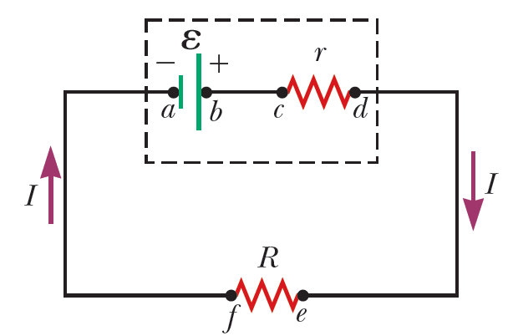

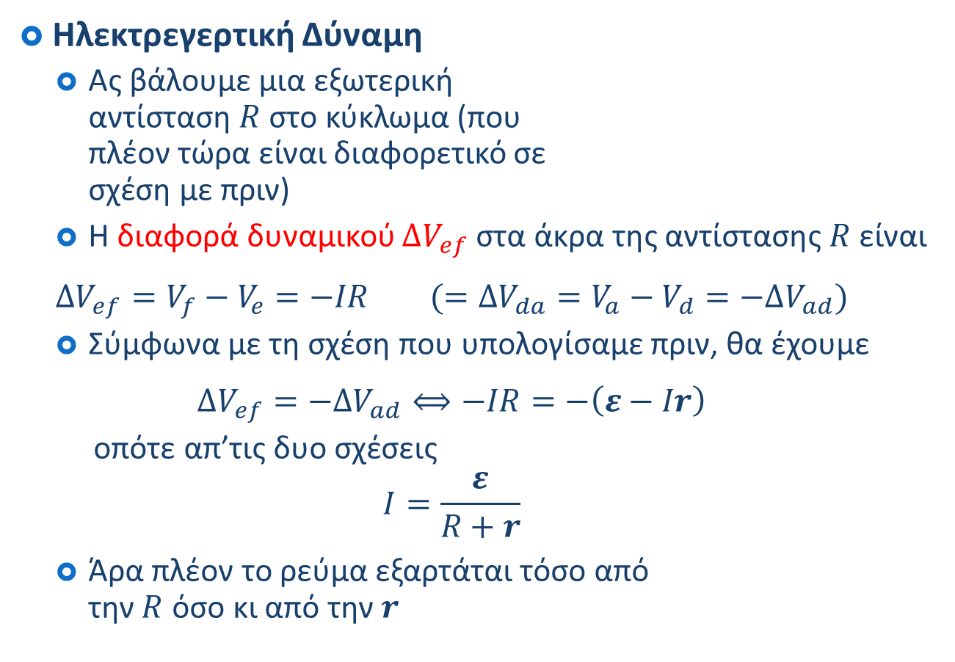
Ηλεκτρικά Κυκλώματα
Ηλεκτρεγερτική Δύναμη
  Ας βάλουμε μια εξωτερική
  αντίσταση $R$ στο κύκλωμα (που
  πλέον τώρα είναι διαφορετικό σε
  σχέση με πριν)
  Η διαφορά δυναμικού $ΔV_{ef}$στα άκρα της αντίστασης $R$ είναι
  $$ΔV_{ef}=V_{f}−V_{e}=−IR (=ΔV_{da}=V_{a}−V_{d}=−ΔV_{ad})$$
  Σύμφωνα με τη σχέση που υπολογίσαμε πριν, θα έχουμε
  $$ΔV_{ef}=−ΔV_{ad}⟺−IR=−\left(ε−Ir\right)$$
  οπότε απ’τις δυο σχέσεις
  $$Ι=\frac{ε}{R+r}$$
  Άρα πλέον το ρεύμα εξαρτάται τόσο από
  την $R$ όσο κι από την $r$
Νόμος του Ohm:
$$|ΔV|=IR$$

Slide 17

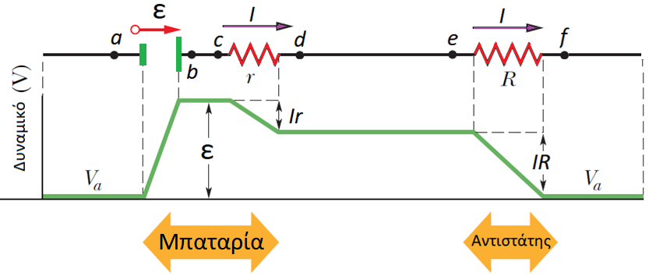
Ηλεκτρικά Κυκλώματα
Ηλεκτρεγερτική Δύναμη

Slide 18
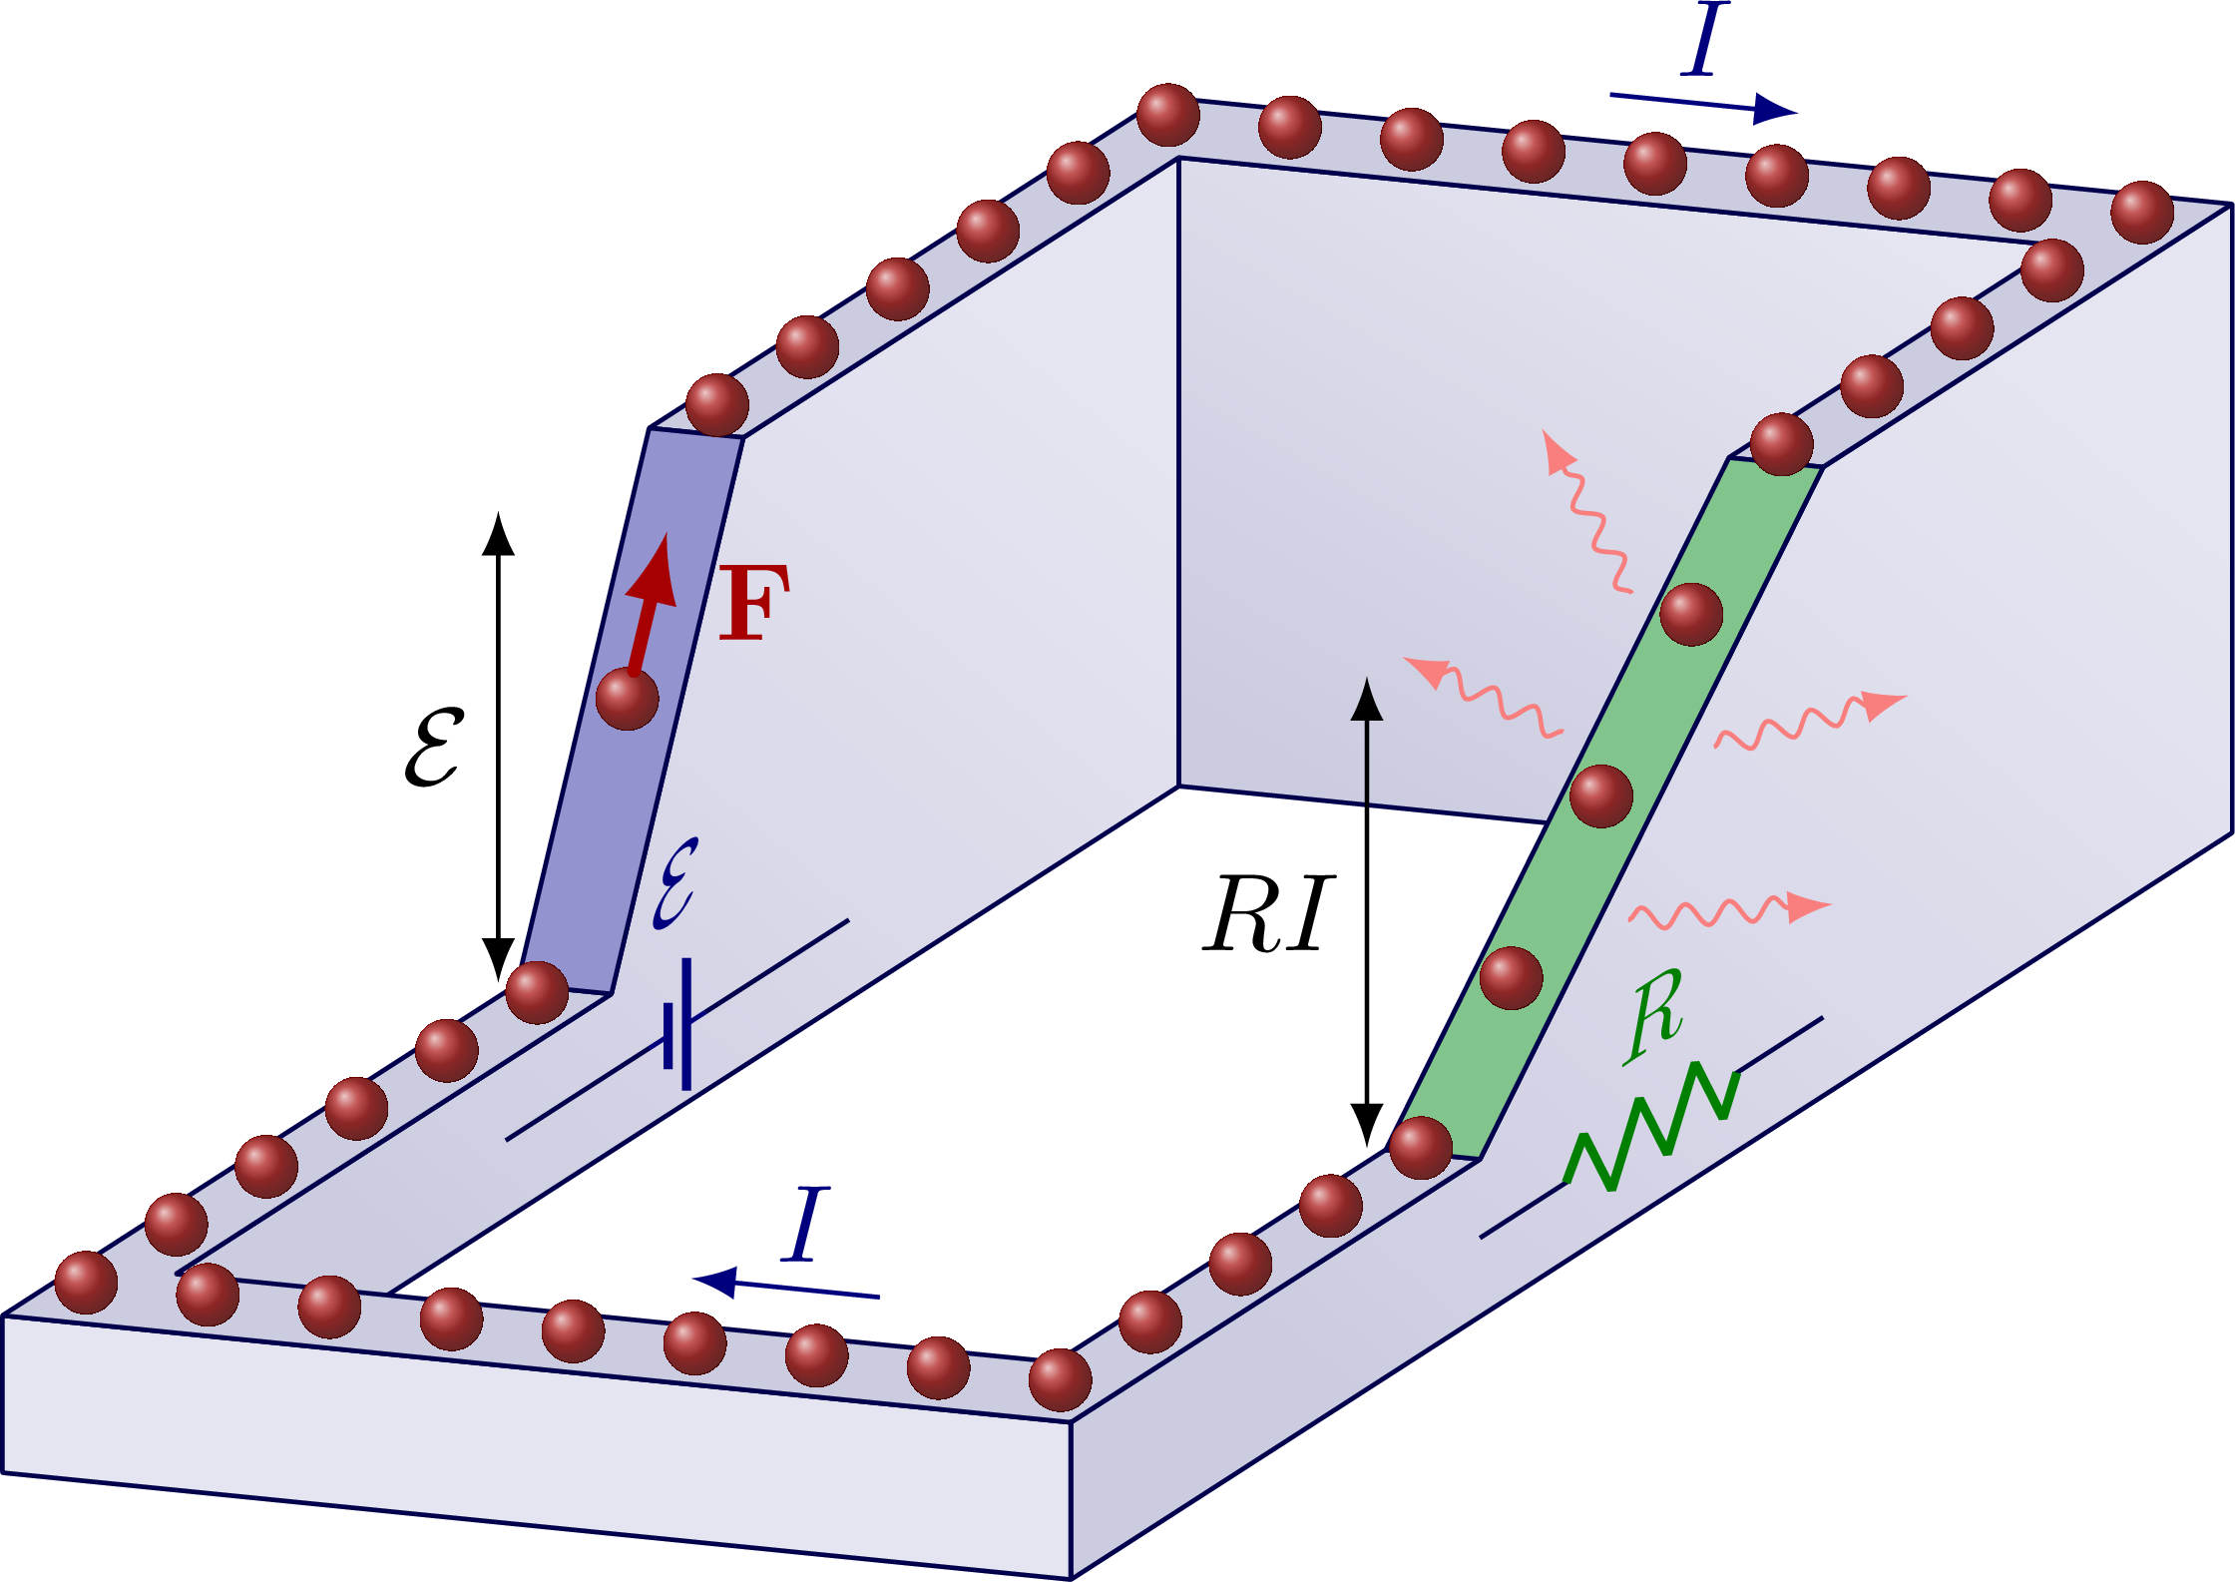
Ηλεκτρικά Κυκλώματα
Ηλεκτρεγερτική Δύναμη

Slide 19
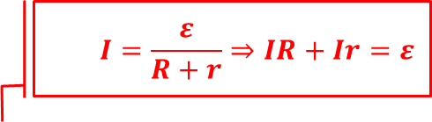
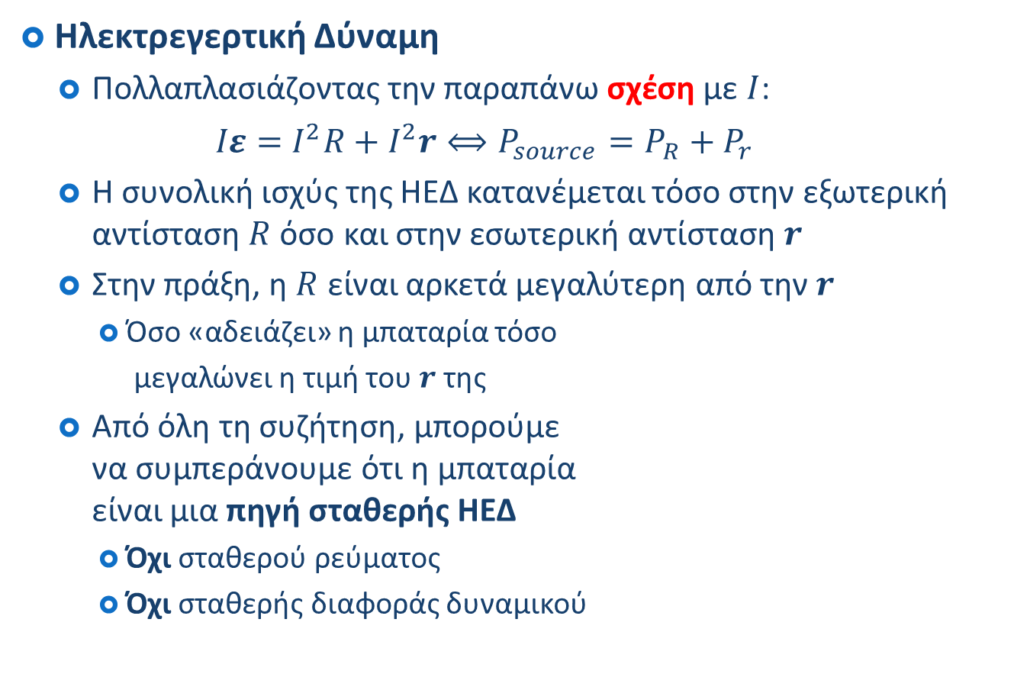
Ηλεκτρικά Κυκλώματα
  $$Ι=\frac{ε}{R+r}⇒IR+Ir=ε$$
Ηλεκτρεγερτική Δύναμη
  Πολλαπλασιάζοντας την παραπάνω σχέση με $Ι$:
  $$Ιε=I^{2}R+I^{2}r⟺P_{source}=P_{R}+P_{r}$$
  Η συνολική ισχύς της ΗΕΔ κατανέμεται τόσο στην εξωτερική αντίσταση $R$ όσο και στην εσωτερική αντίσταση $r$
  Στην πράξη, η $R$ είναι αρκετά μεγαλύτερη από την $r$
    Όσο «αδειάζει» η μπαταρία τόσο
    μεγαλώνει η τιμή του $r$ της
  Από όλη τη συζήτηση, μπορούμε
  να συμπεράνουμε ότι η μπαταρία
  είναι μια πηγή σταθερής ΗΕΔ
    Όχι σταθερού ρεύματος
    Όχι σταθερής διαφοράς δυναμικού

Slide 20
Ηλεκτρικά Κυκλώματα
Παράδειγμα
  Μια μπαταρία έχει ΗΕΔ 12 V και εσωτερική αντίσταση $r=$ 0.05 $Ω$. Οι πόλοι της συνδέονται σε μια εξωτερική αντίσταση με $R=3$ $Ω$.
  Α) Βρείτε το ρεύμα και τη διαφορά δυναμικού της μπαταρίας
  Β) Υπολογίστε την ισχύ που λαμβάνει ο αντιστάτης, η εσωτερική αντίσταση και την ισχύ που δίνει η μπαταρία

Slide 21
Ηλεκτρικά Κυκλώματα
Παράδειγμα – Λύση:
  ΗΕΔ 12 V και εσωτερική αντίσταση $r= 0.05 Ω,$
  εξωτερική αντίσταση $R=3 Ω$.
  Α) Βρείτε το ρεύμα και τη διαφορά δυναμικού της μπαταρίας

Slide 22
Ηλεκτρικά Κυκλώματα
Παράδειγμα – Λύση:
  ΗΕΔ 12 V και εσωτερική αντίσταση $r= 0.05 Ω,$
  εξωτερική αντίσταση $R=3 Ω$.
  Β) Υπολογίστε την ισχύ που λαμβάνει ο αντιστάτης, η εσωτερική αντίσταση και την ισχύ που δίνει η μπαταρία

Slide 23
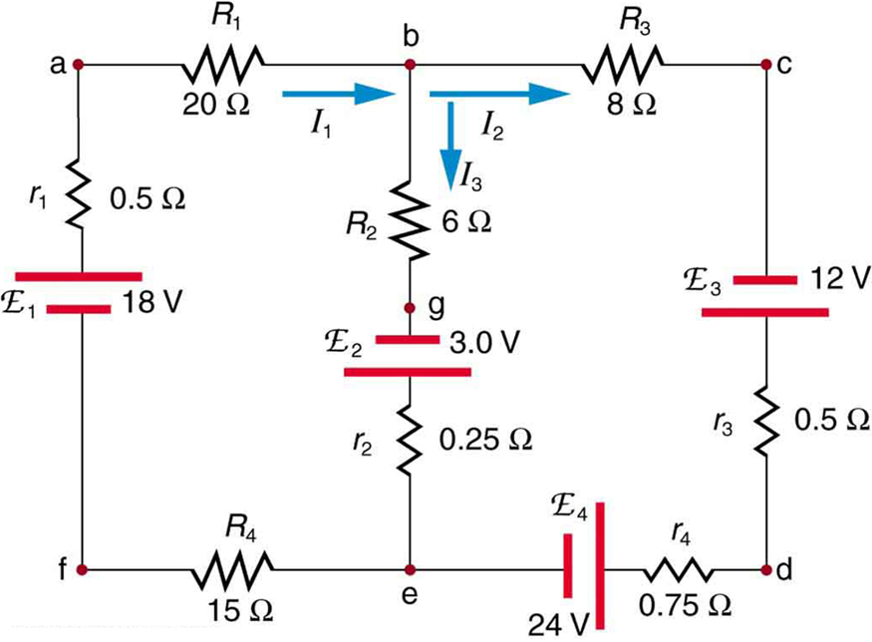

Ηλεκτρικά Κυκλώματα
Σημ.: πολλές μπαταρίες σημαίνει πολλές πηγές ΗΕΔ: είτε συνεργάζονται (προσθέτουν τάσεις) είτε “μαλώνουν” (η μία τροφοδοτεί/φορτίζει την άλλη), και το ρεύμα καθορίζεται από την καθαρή ΗΕΔ και τις αντιστάσεις.

Slide 24
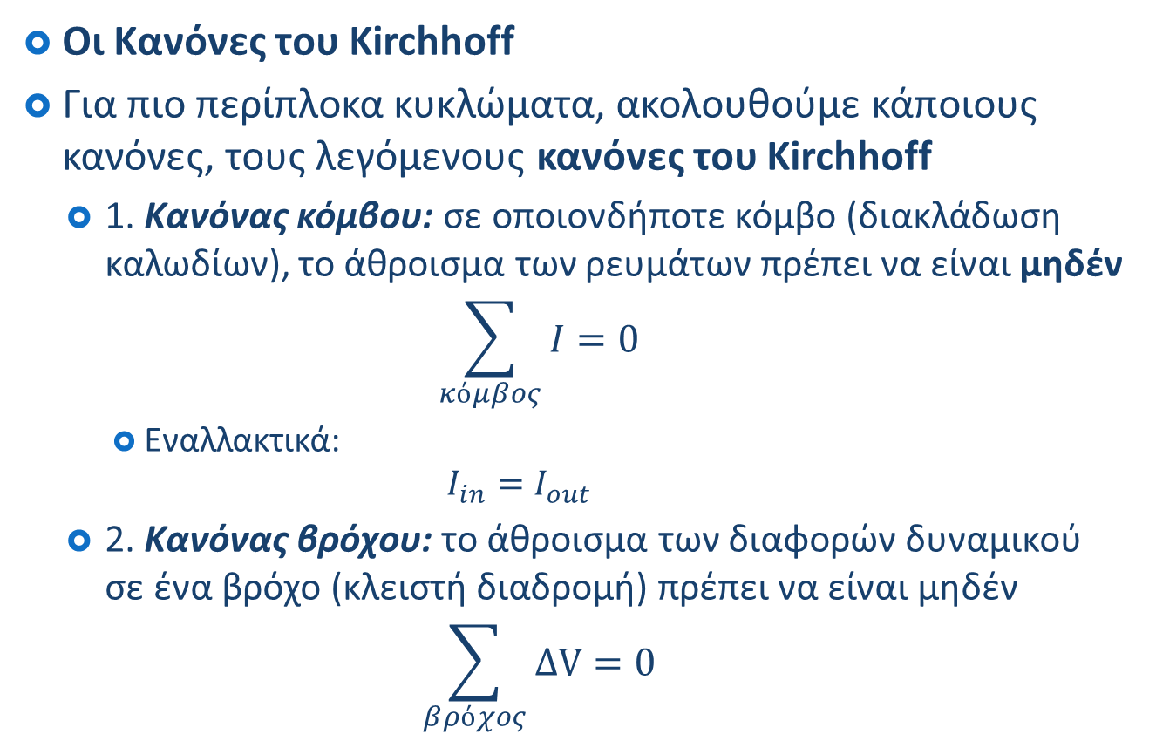
Ηλεκτρικά Κυκλώματα
Οι Κανόνες του Kirchhoff
Για πιο περίπλοκα κυκλώματα, ακολουθούμε κάποιους κανόνες, τους λεγόμενους κανόνες του Kirchhoff
  1. Κανόνας κόμβου: σε οποιονδήποτε κόμβο (διακλάδωση καλωδίων), το άθροισμα των ρευμάτων πρέπει να είναι μηδέν
  $$\sum_{κόμβος}{I}=0$$
    Εναλλακτικά:
    $$I_{in}=I_{out}$$
  2. Κανόνας βρόχου: το άθροισμα των διαφορών δυναμικού σε ένα βρόχο (κλειστή διαδρομή) πρέπει να είναι μηδέν
  $$\sum_{βρόχος}{ΔV}=0$$
Τα ρεύματα που μπαίνουν στον κόμβο έχουν θετικό πρόσημο, ενώ αυτά που βγαίνουν, αρνητικό.

Slide 25
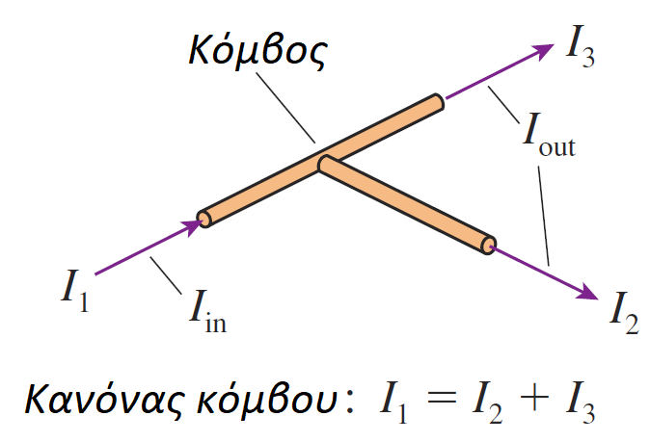
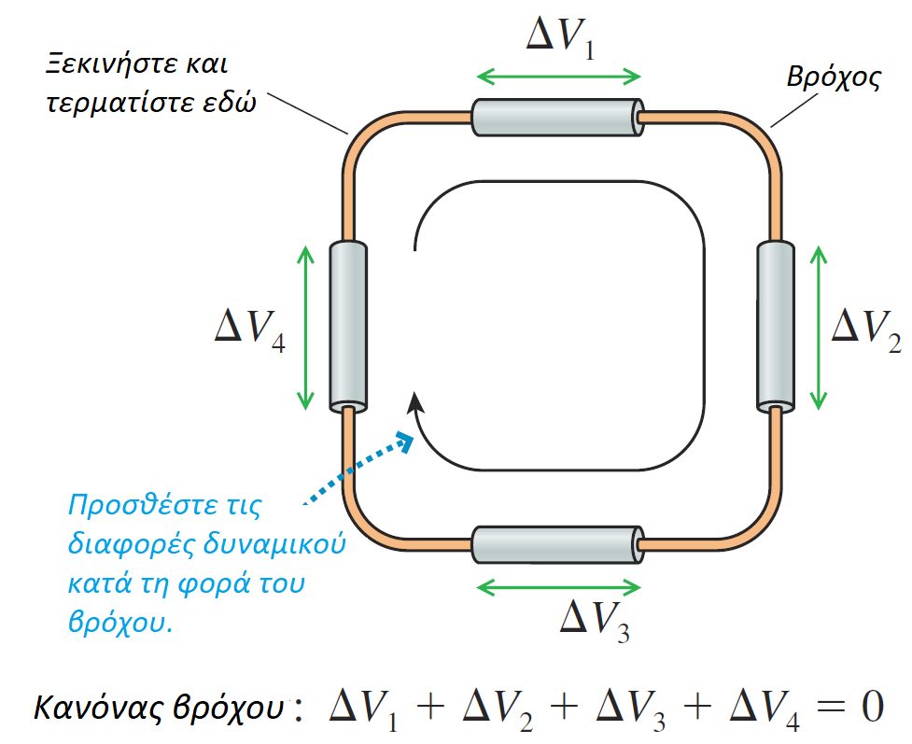
Ηλεκτρικά Κυκλώματα
Οι Κανόνες του Kirchhoff
  1. Κανόνας κόμβου:
    $$I_{in}=I_{out}$$
    Προέρχεται από την αρχή διατήρησης του φορτίου
  2. Κανόνας βρόχου:
  $$\sum_{βρόχος}{ΔV}=0$$
    Προέρχεται από την αρχή
    διατήρησης της ενέργειας

Slide 26
Ηλεκτρικά Κυκλώματα
Οι Κανόνες του Kirchhoff
  O κανόνας κόμβου είναι απλός: βρίσκετε απλά μια διακλάδωση ρευμάτων στο κύκλωμα και τον εφαρμόζετε
  Ο κανόνας βρόχου σας ζητά να υπολογίσετε διαφορές δυναμικού κατά μήκος κλειστών μονοπατιών (βρόχων)
  Παρόλο που γνωρίζετε τόσο για πηγές ΗΕΔ όσο και για αντιστάτες (από το νόμο του Ohm) τη διαφορά δυναμικού στα άκρα τους, έχει σήμασία ΠΩΣ μετράτε το ηλεκτρικό δυναμικό (δηλ. πώς διατρέχετε την πηγή ή τον αντιστάτη)
    Ανάλογα με τον τρόπο που «περπατάτε» το μονοπάτι που περιλαμβάνει μια πηγή ή έναν αντιστάτη, η διαφορά δυναμικού μπορεί να έχει αρνητικό ή θετικό πρόσημο!
  Θυμηθείτε:
  $$ΔV_{ab}=V_{b}−V_{a}=V_{final point}−V_{initial point}$$

Slide 27
Ηλεκτρικά Κυκλώματα
Οι Κανόνες του Kirchhoff
  Δείτε το παράδειγμα δεξιά
  Έστω ότι η διαδρομή abcda
  αποτελεί κλειστό μονοπάτι
  (βρόχο), δηλ. το σημείο d επι-
  στρέφει και «κλείνει» στο σημείο α
  Η διαφορά δυναμικού $V_{b}−V_{a}$ ισούται
  με $ε$ γιατί διατρέχουμε την πηγή ΗΕΔ από τον αρνητικό πόλο στο θετικό (από χαμηλό σε υψηλό δυναμικό)
  Αν τη μετρήσετε ως $V_{a}−V_{b}$ θα τη βρείτε ίση με $−ε$ !
    Γιατί τη διατρέχετε από το θετικό στον αρνητικό πόλο, δηλ. από υψηλά σε χαμηλά δυναμικά
      Το δυναμικό στο $α$ είναι πάντα μικρότερο απ’ ότι στο $b$, αφού σχετίζεται με τον αρνητικό πόλο της πηγής ΗΕΔ!

Slide 28
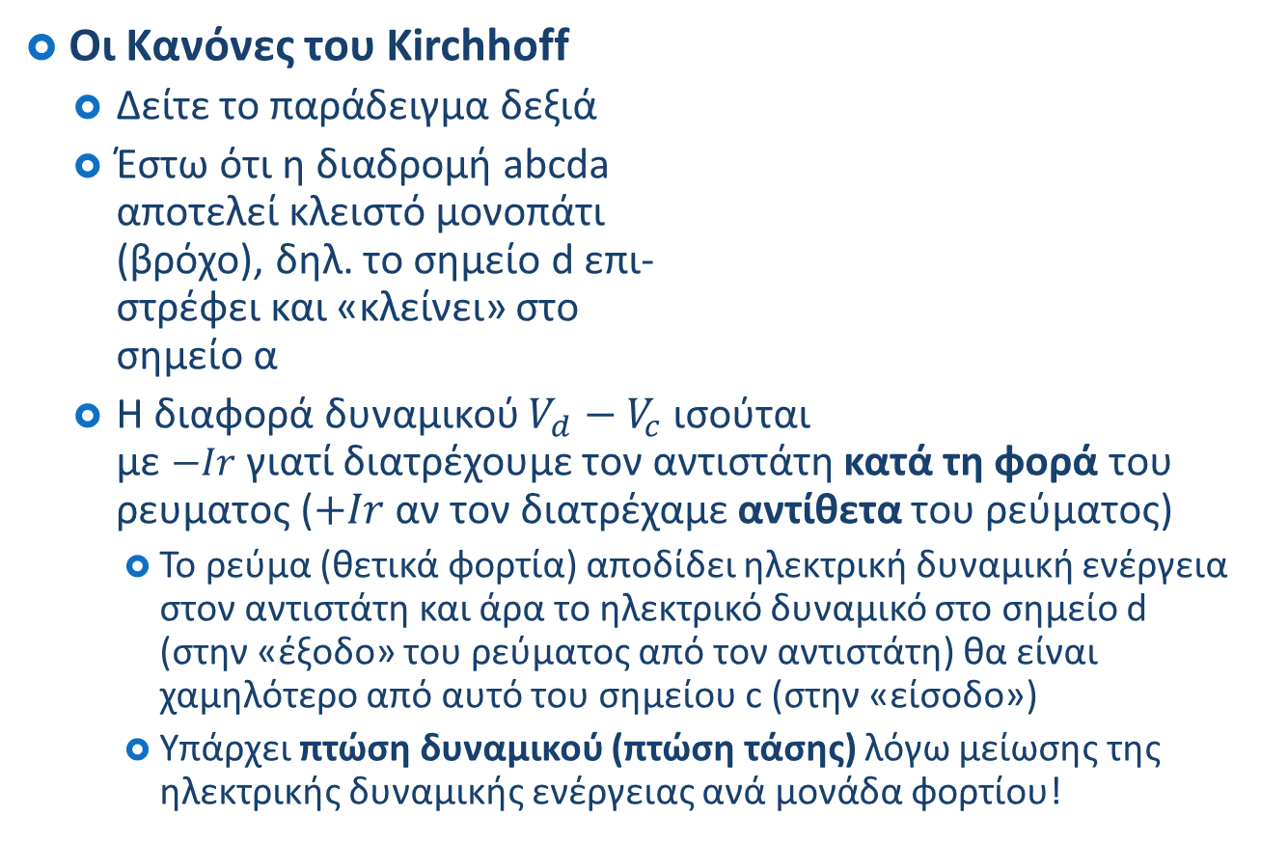
Ηλεκτρικά Κυκλώματα
Οι Κανόνες του Kirchhoff
  Δείτε το παράδειγμα δεξιά
  Έστω ότι η διαδρομή abcda
  αποτελεί κλειστό μονοπάτι
  (βρόχο), δηλ. το σημείο d επι-
  στρέφει και «κλείνει» στο
  σημείο α
  Η διαφορά δυναμικού $V_{d}−V_{c}$ ισούται
  με $−Ir$ γιατί διατρέχουμε τον αντιστάτη κατά τη φορά του ρευματος ($+Ir$ αν τον διατρέχαμε αντίθετα του ρεύματος)
    Το ρεύμα (θετικά φορτία) αποδίδει ηλεκτρική δυναμική ενέργεια στον αντιστάτη και άρα το ηλεκτρικό δυναμικό στο σημείο d (στην «έξοδο» του ρεύματος από τον αντιστάτη) θα είναι χαμηλότερο από αυτό του σημείου c (στην «είσοδο»)
    Υπάρχει πτώση δυναμικού (πτώση τάσης) λόγω μείωσης της ηλεκτρικής δυναμικής ενέργειας ανά μονάδα φορτίου!
$$Ir$$

Slide 29
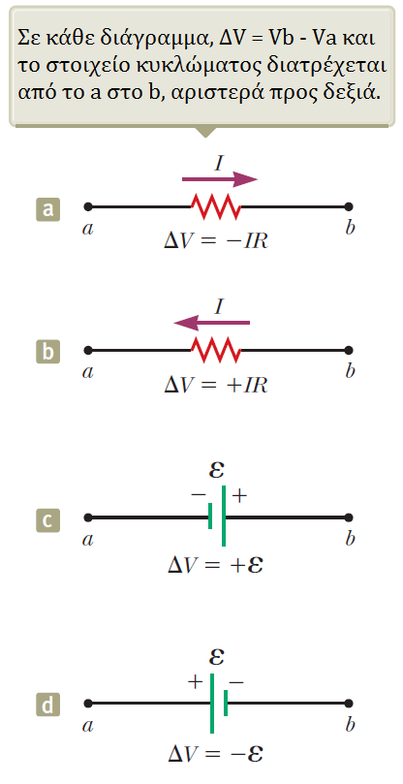
Ηλεκτρικά Κυκλώματα
Κανόνες προσήμου
  1. Η διαφορά δυναμικού στα άκρα
  αντιστάτη αντίστασης $R$ με τη φορά του ρεύματος$I$είναι
  $$ΔV_{ab}=V_{b}−V_{a}=−IR$$
  2. Η διαφορά δυναμικού στα άκρα
  αντιστάτη αντίστασης $R$ με αντίθετη φορά του ρεύματος $I$ είναι
  $$ΔV_{ab}=V_{b}−V_{a}=IR$$

Slide 30
Ηλεκτρικά Κυκλώματα
Κανόνες προσήμου
  3. Η διαφορά δυναμικού στα άκρα
  μιας πηγής ΗΕΔ, αν τη διατρέχουμε από τον αρνητικό προς το θετικό πόλο, είναι
  $$ΔV_{ab}=V_{b}−V_{a}=ε$$
  4. Η διαφορά δυναμικού στα άκρα
  μιας πηγής ΗΕΔ, αν τη διατρέχουμε από το θετικό προς τον αρνητικό πόλο, είναι
  $$ΔV_{ab}=V_{b}−V_{a}=−ε$$

Slide 31
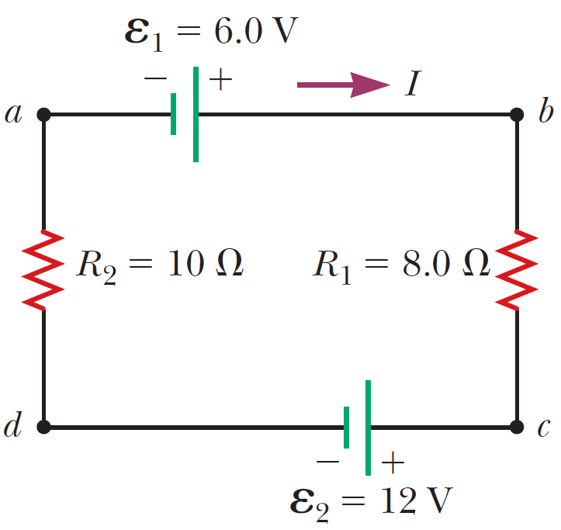
Ηλεκτρικά Κυκλώματα
Παράδειγμα:
  Ένα κύκλωμα απλού βρόχου περιέχει δυο αντιστάτες και δυο πηγές όπως στο σχήμα. Βρείτε το ρεύμα που διαρρέει το κύκλωμα.

Slide 32
Ηλεκτρικά Κυκλώματα
Παράδειγμα – Λύση:
  Βρείτε το ρεύμα που
  διαρρέει το κύκλωμα.

Slide 33
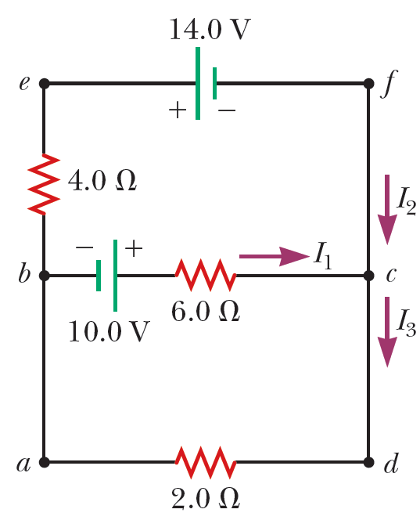
Ηλεκτρικά Κυκλώματα
Παράδειγμα:
  Βρείτε τα ρεύματα $I_{1},I_{2},I_{3}$ του
  διπλανού κυκλώματος και
  υπολογίστε τη διαφορά
  δυναμικού και την ισχύ που
  παραδίδεται στα άκρα του
  αντιστάτη αντίστασης 2 $Ω$.

Slide 34
Ηλεκτρικά Κυκλώματα
Παράδειγμα – Λύση:

Slide 35
Ηλεκτρικά Κυκλώματα
Παράδειγμα – Λύση:

Slide 36
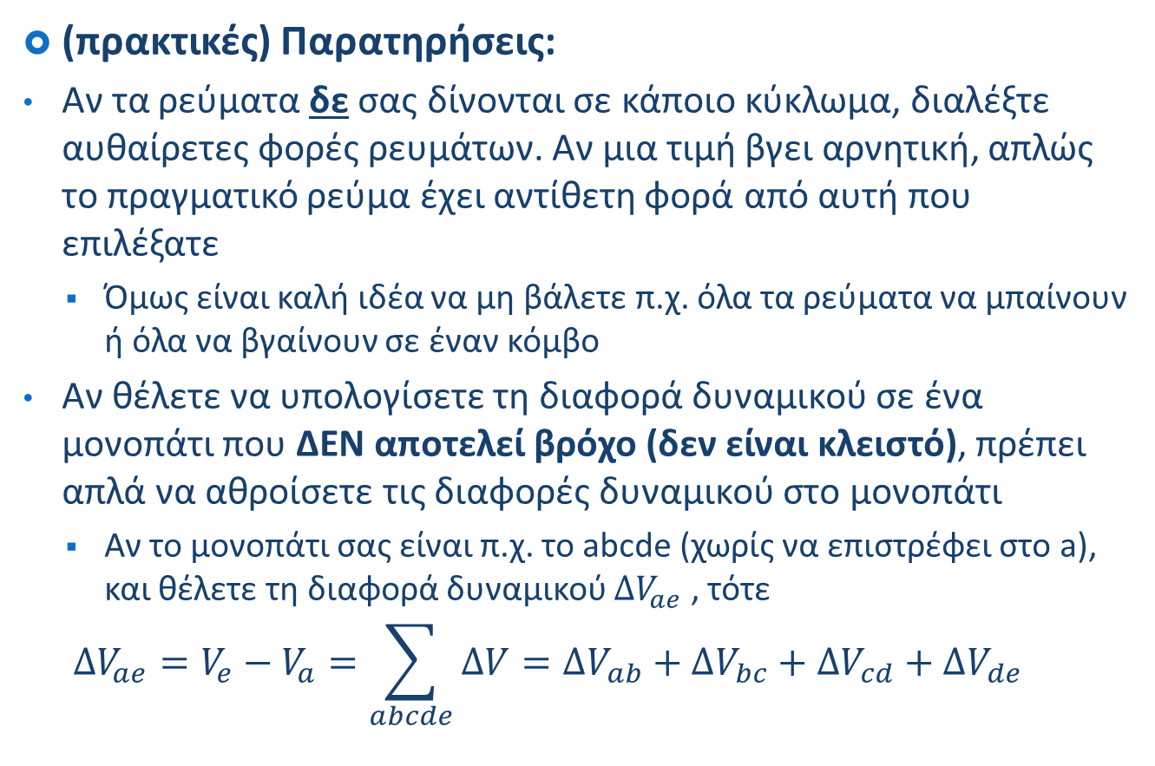
Ηλεκτρικά Κυκλώματα
(πρακτικές) Παρατηρήσεις:
Αν τα ρεύματα δε σας δίνονται σε κάποιο κύκλωμα, διαλέξτε αυθαίρετες φορές ρευμάτων. Αν μια τιμή βγει αρνητική, απλώς το πραγματικό ρεύμα έχει αντίθετη φορά από αυτή που επιλέξατε
  Όμως είναι καλή ιδέα να μη βάλετε π.χ. όλα τα ρεύματα να μπαίνουν ή όλα να βγαίνουν σε έναν κόμβο
Αν θέλετε να υπολογίσετε τη διαφορά δυναμικού σε ένα μονοπάτι που ΔΕΝ αποτελεί βρόχο (δεν είναι κλειστό), πρέπει απλά να αθροίσετε τις διαφορές δυναμικού στο μονοπάτι
  Αν το μονοπάτι σας είναι π.χ. το abcde (χωρίς να επιστρέφει στο a), και θέλετε τη διαφορά δυναμικού $ΔV_{ae}$ , τότε
  $$ΔV_{ae}=V_{e}−V_{a}=\sum_{abcde}{ΔV}=ΔV_{ab}+ΔV_{bc}+ΔV_{cd}+ΔV_{de}$$

Slide 37

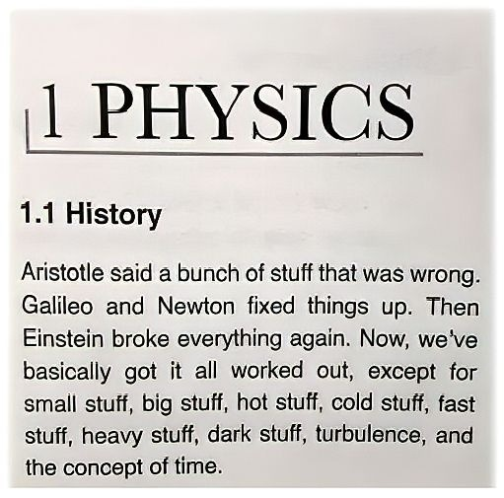

Slide 38
Τέλος Ενότητας

Slide 39


